Slide 1
PHÒNG GIÁO DỤC VÀ ĐÀO TẠO BÁT XÁT TRƯỜNG TIỂU HỌC BẢN VƯỢC
TIẾNG VIỆT lớp 2
Giáo viên: Trần Thị Thanh

Slide 2
Khởi động

Slide 3
Thứ Sáu ngày 4 tháng 3 năm 2022
Tiếng Việt ( Tập đọc)
Bài 18: Thư viện biết đi ( Tiết 2)

Slide 4
Trả lời câu hỏi

Slide 5
Mọi người đến thư viện để đọc sách hoặc mượn sách mang về nhà .
Vì chúng có khả năng di chuyển để mang sách đến cho người đọc.

Slide 6
Giúp mọi người không cần đi xa mà vẫn đọc được sách.
* Bài tập đọc cho em biết điều gì?
Thư viện di động mang sách đến cho người đọc .
* Sau bài đọc chúng ta rút ra bài học gì?
Yêu thích đọc sách, yêu quý thư viện di động .

Slide 7
Luyện đọc lại

Slide 8
thư viện, thủ thư, tàu biển, xe buýt, lạc đà
đọc, nằm im, băng qua

Slide 9
Khi đến thư viện đọc hoặc mượn sách em phải có thái độ như thế nào?

Slide 10
Củng cố

Slide 11
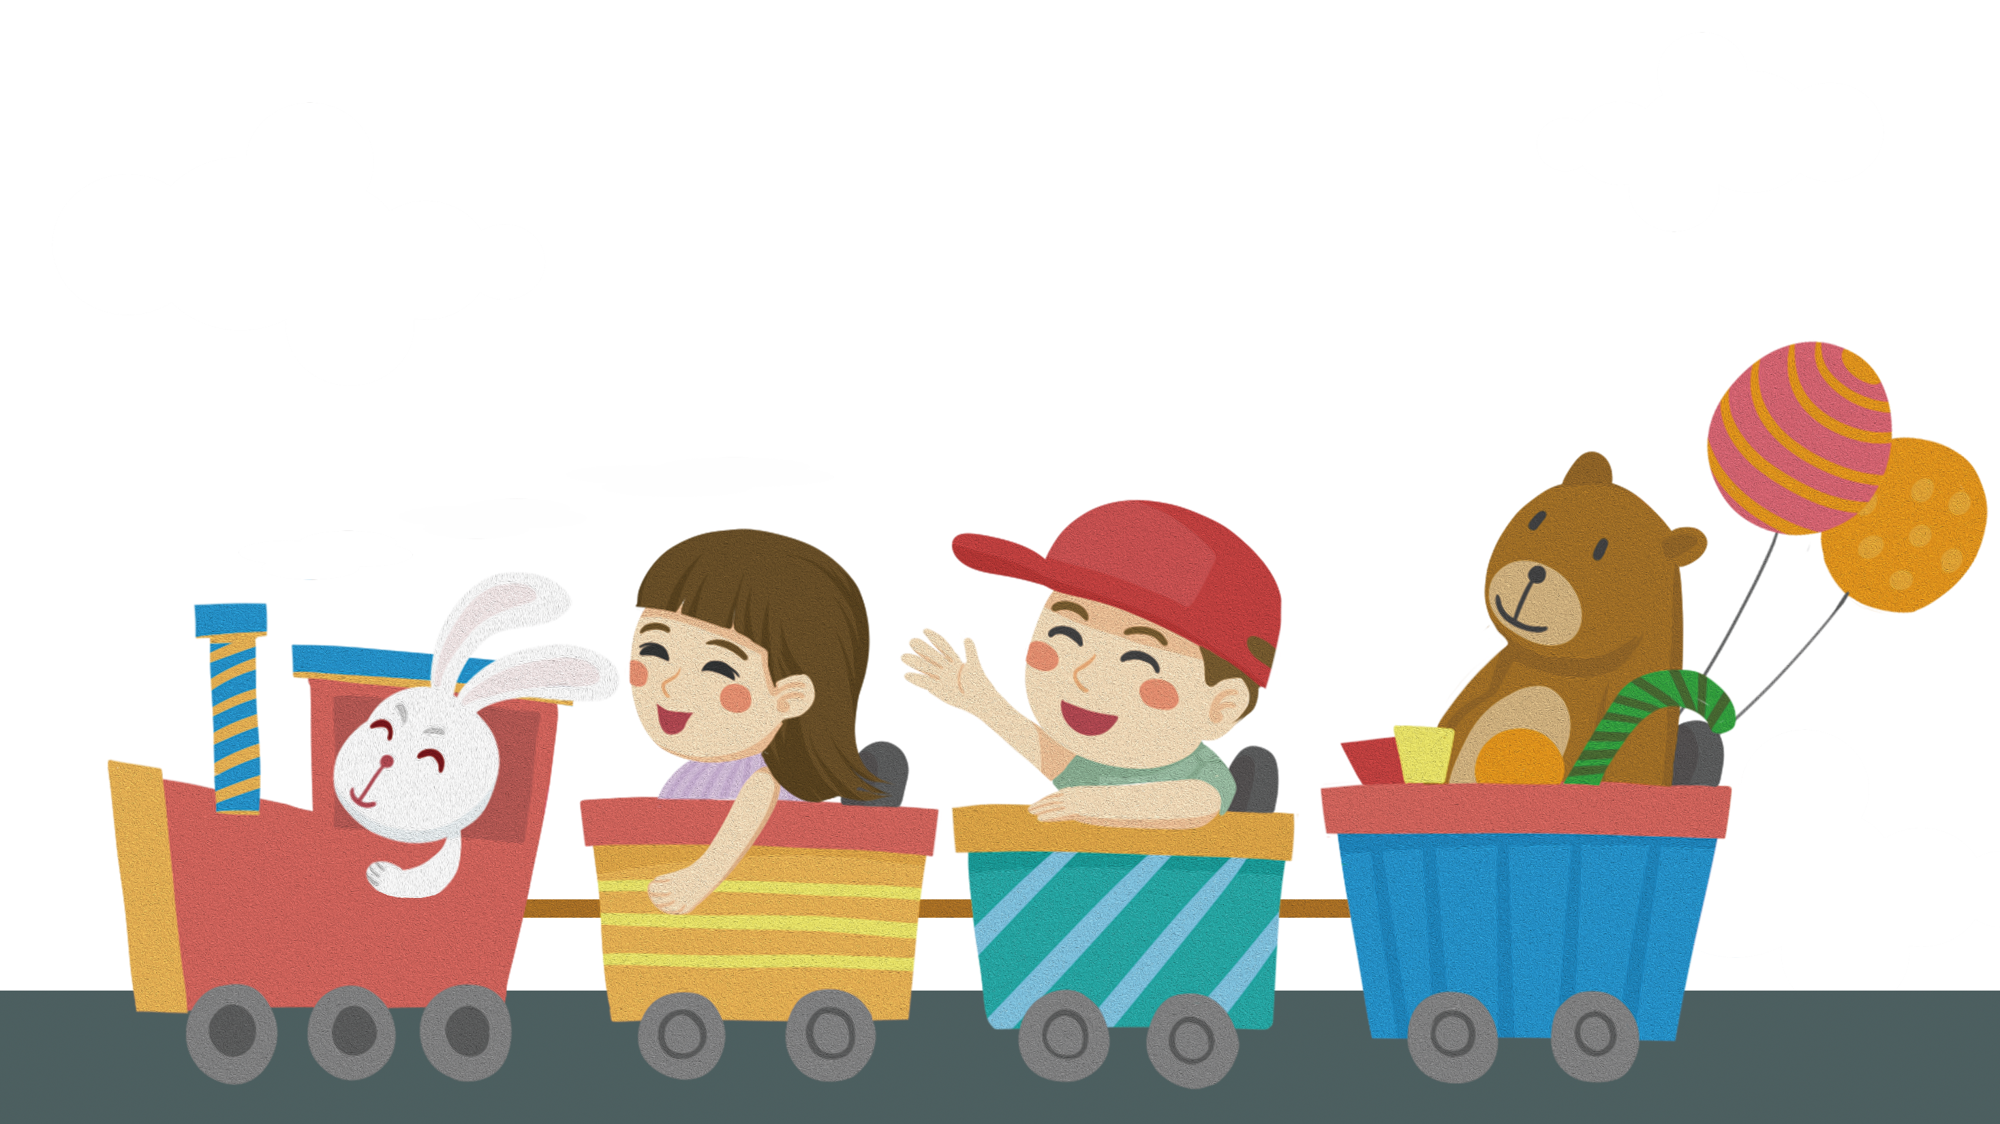
CHÀO TẠM BIỆT

